Slide 1



Slide 2
g—un
j—ün
gun
jun
k—un
kun
q—ün
qun
h—un
x—ün
hun
xun

Slide 3
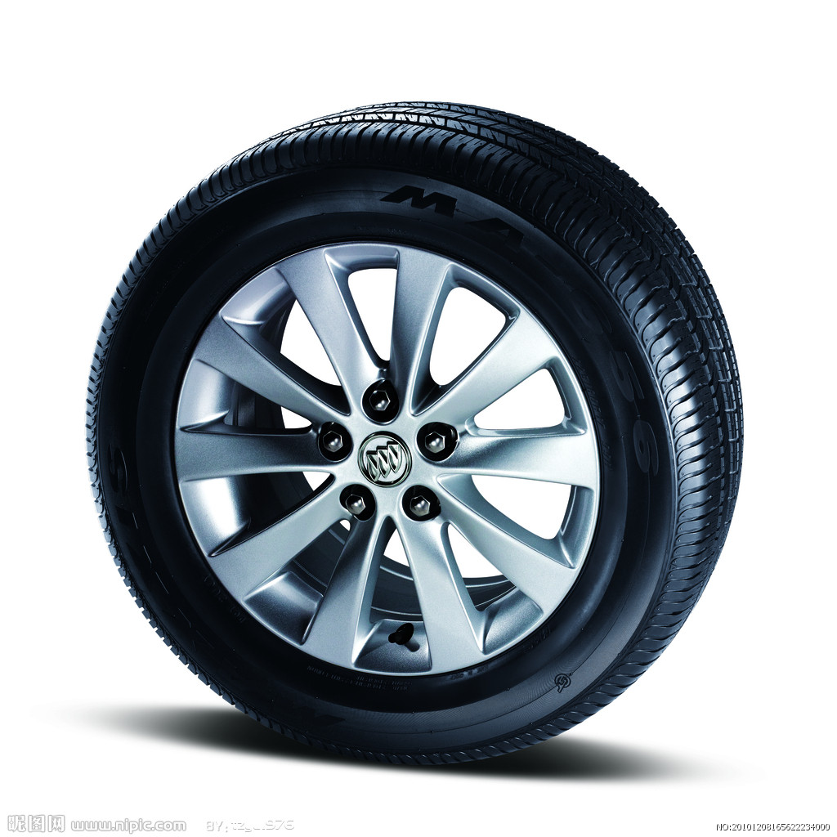

chē lún
l- ún lún
jūn mào
j-ūn jūn

Slide 4
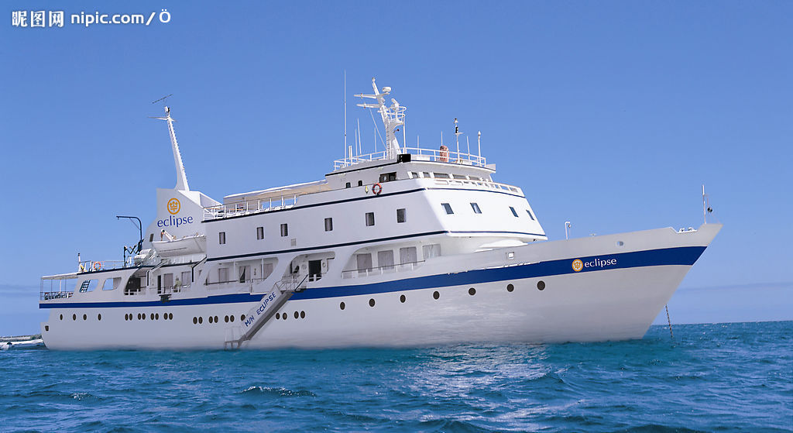
lún chuán

Slide 5
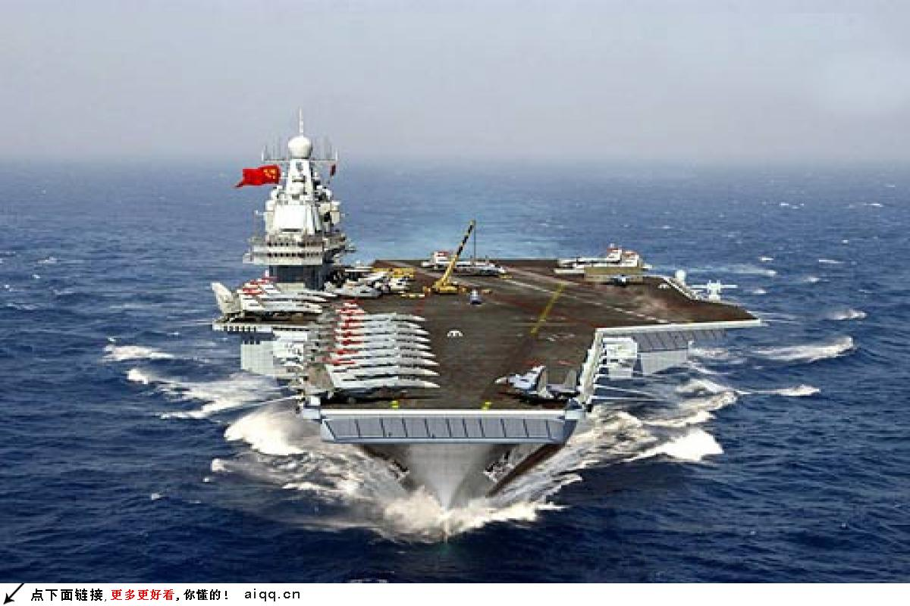
jūn jiàn

Slide 6

fú wù yuán

Slide 7

hǎi jūn

Slide 8
chē lún
l- ún lún
jūn mào
j-ūn jūn
lún chuán
jūn jiàn
fú wù yuán
hǎi jūn

